Slide 1
志工家長Iris Chen 分享 資料來源:慈濟大愛電視台「當我們童在一起」兒童節目
讓我們童在一起學情緒

Slide 2
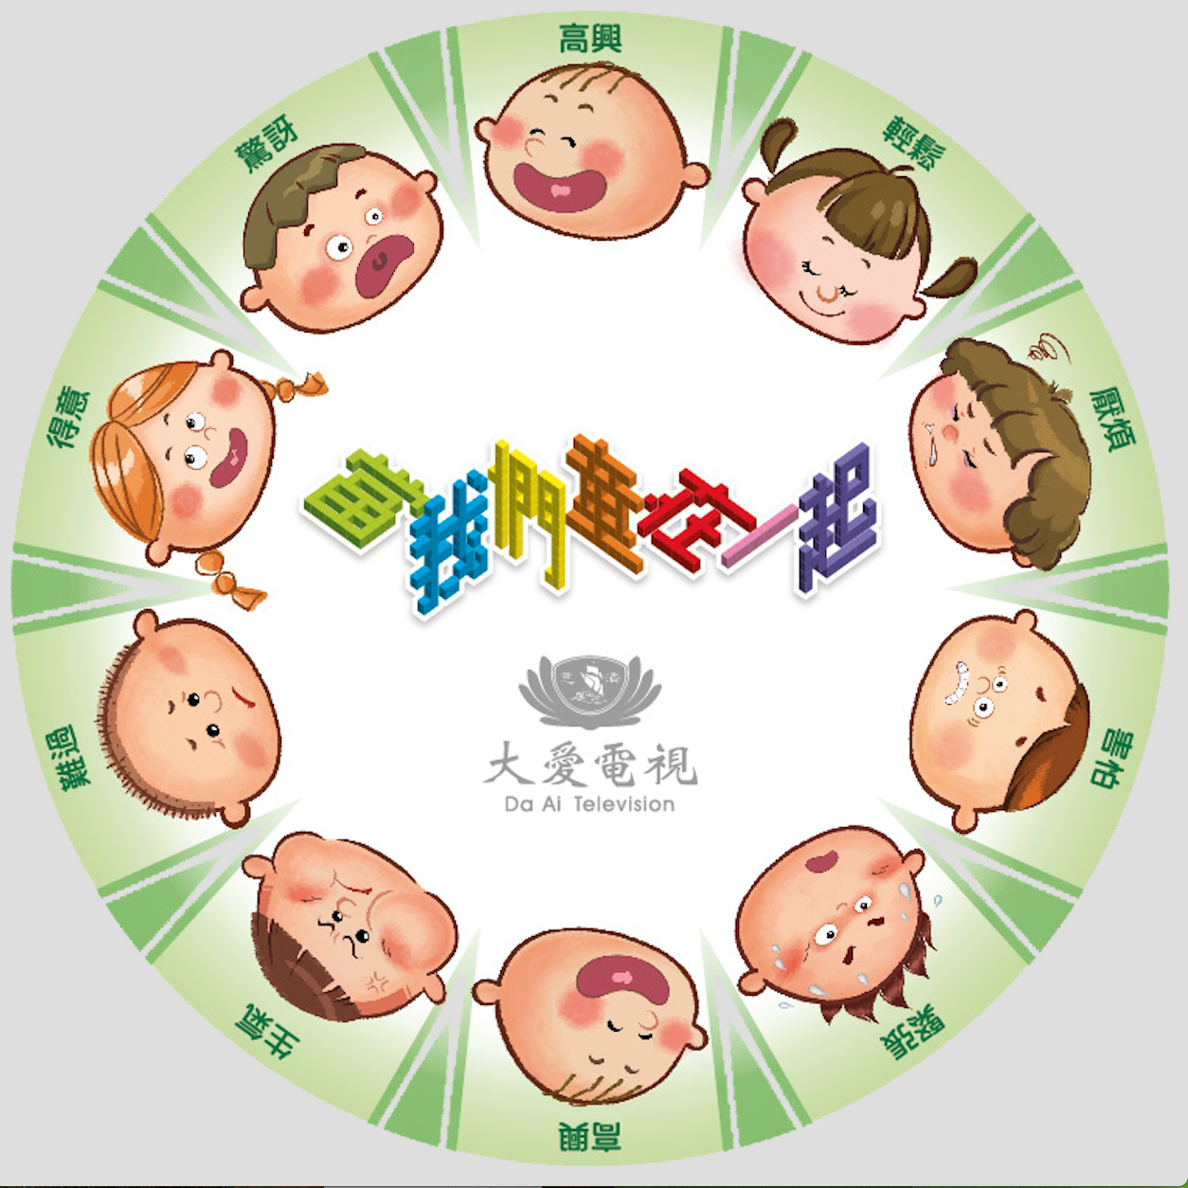
情緒有哪幾種呢？

Slide 3
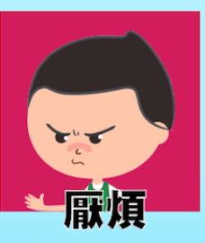
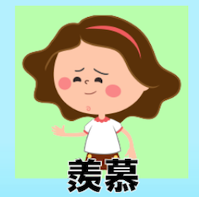
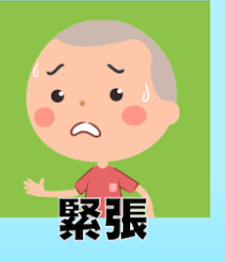
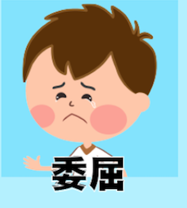
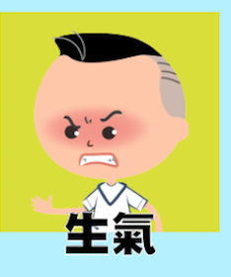
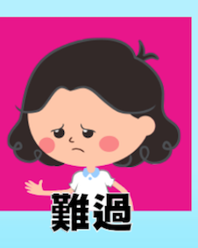
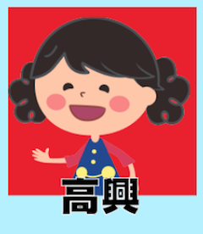
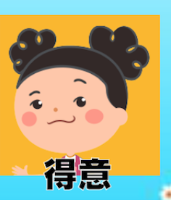
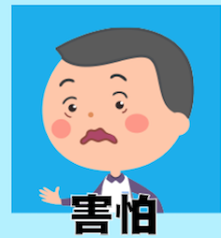
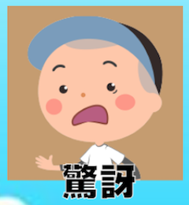

Slide 4
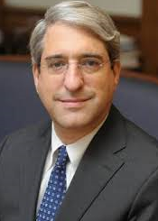
情緒管理 EQ
心理學家彼得‧沙洛維(1997)
（Peter Salovey）:ＥＱ包括下列五項能力：
瞭解自己的情緒
管理自己的情緒
EQ
處理人際關係
自我激勵
瞭解他人
的情緒

Slide 5
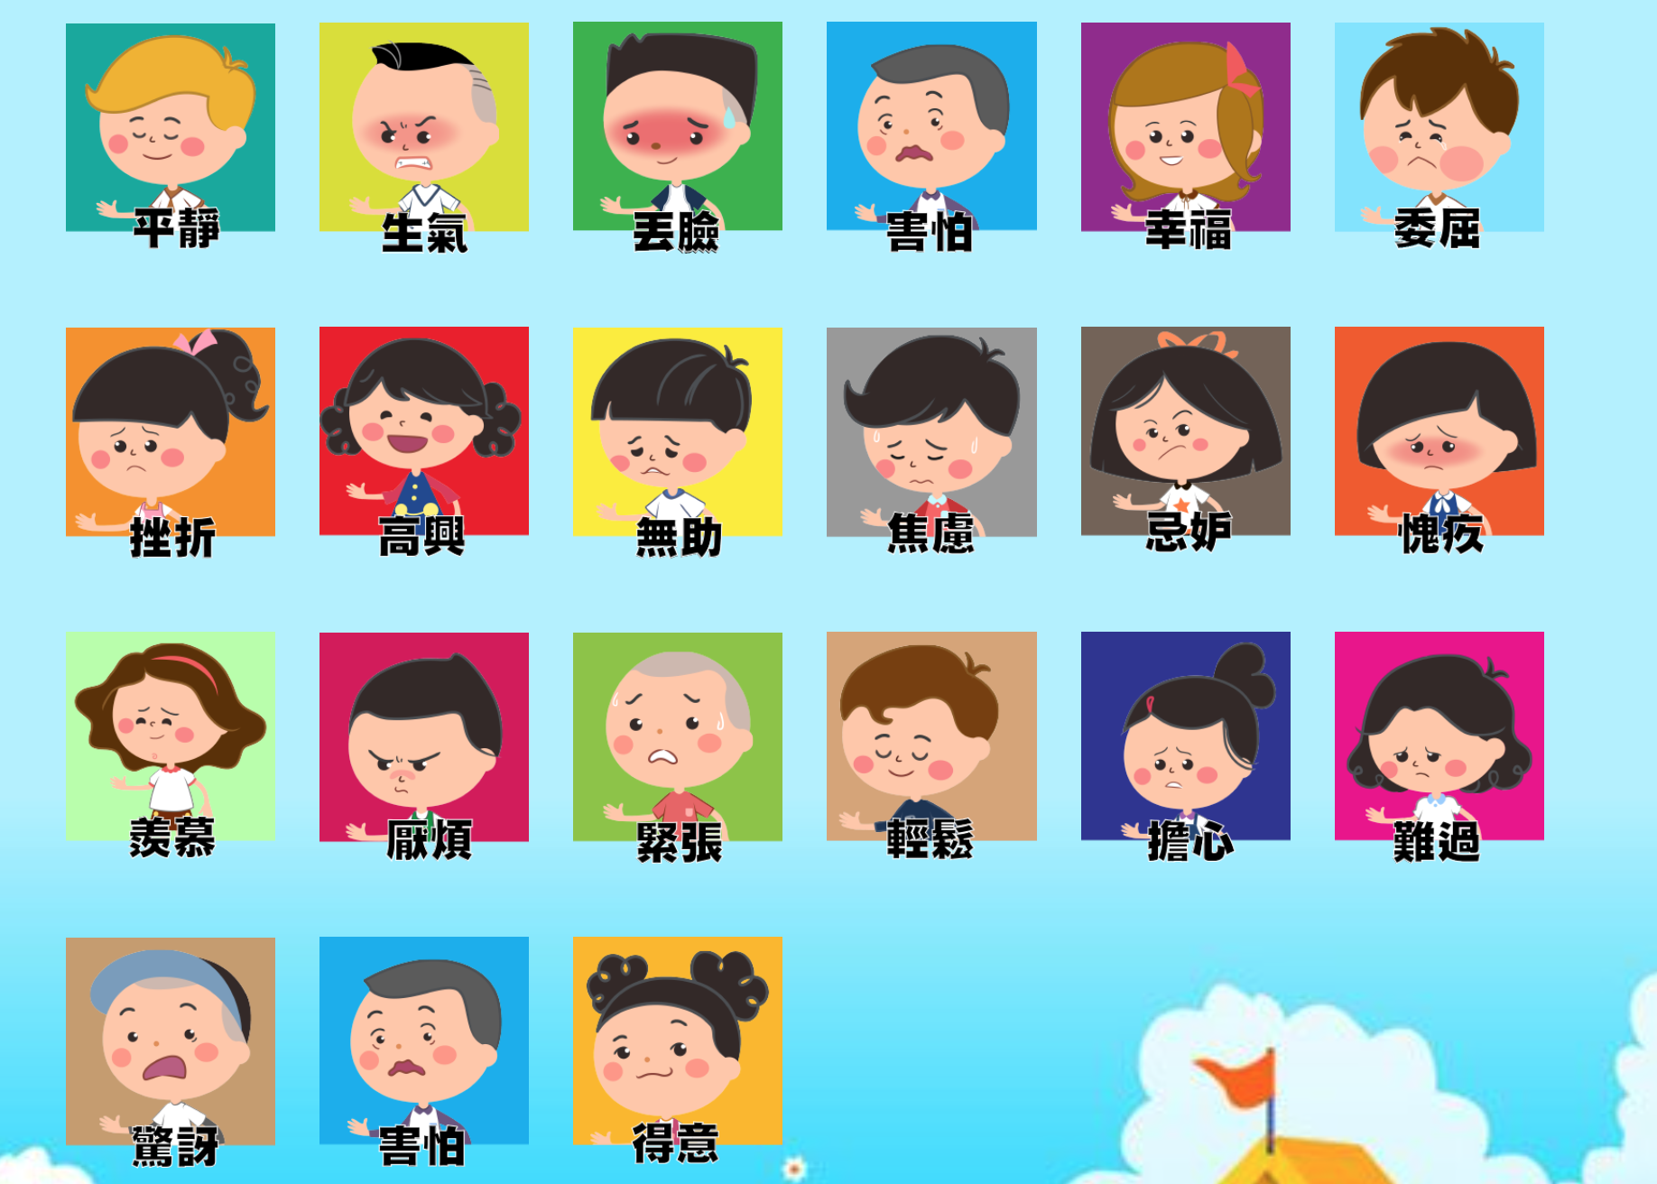
情緒感受沒有對錯，只是情緒表達恰當與否

Slide 6
v.s. 情緒管理 EQ
煩惱非因別人造成，
而是自己的心招惹的；
煩惱從心起，
也要從心滅。
內心若不調和，
待人接物時就易
發生衝突。
EQ
以簡單的道理與人相處，日子就會過得很自在；若太複雜，就會惹來滿心煩惱。
以歡喜心面對境界，培養善解，就不易被境界誘導而好發脾氣。
每個人都有不同的
臉孔及習氣，相處時
要互相尊重，
互相包容。

Slide 8
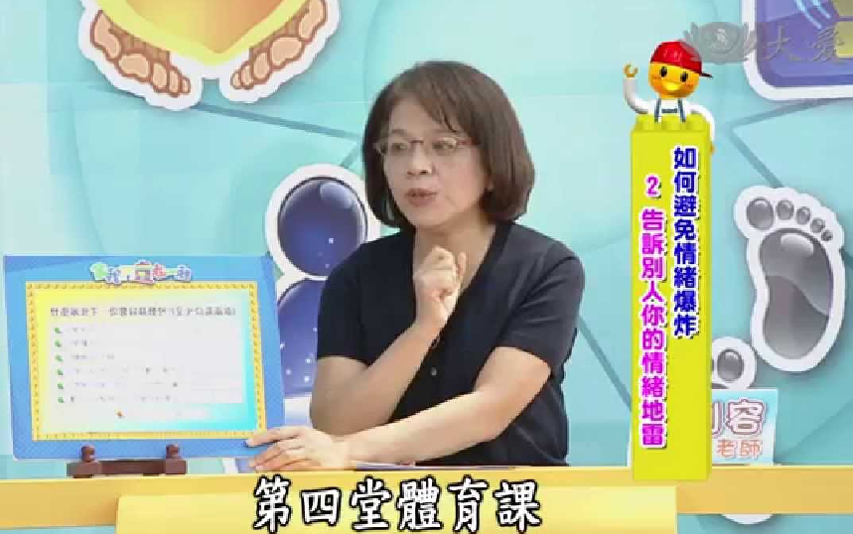
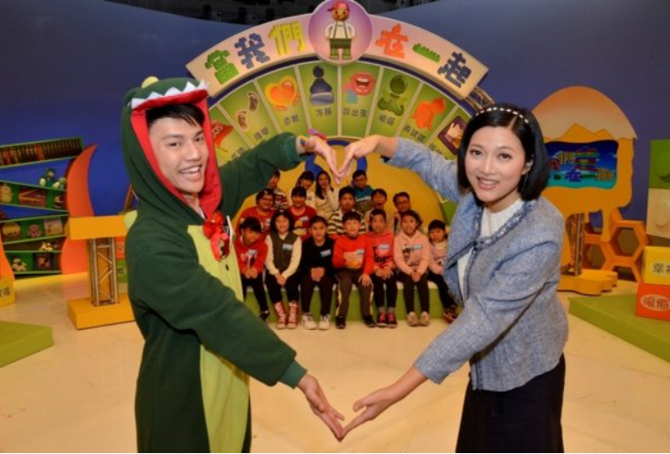
大愛台製作「當我們童在一起」
《當我們童在一起》是全臺第一個情緒教養的兒童節目。以「情緒教育」與「問題解決能力」為主軸，擴及品格力、生活力、學習力的養成，更涵蓋了現代孩子不可或缺的基本能力。
情緒EQ教育專家楊俐容博士：
20
80
（ ）%IQ + （ ）%EQ＝成功
一臺首播：週二 17:30
重播：週三 09:20
二臺首播：週二 18:00 重播：週三 06:30 週六 17:30
Notes:
大愛電視的兒童節目有口皆碑，是最適合親子收看的節目，今年電視金鐘獎入圍名單揭曉，在兒童少年節目方面，入圍有「小主播看天下」、「 生活裡的科學」及「地球的孩子」；「唐朝小栗子」入圍了動畫節目獎。在個人獎方面，王伯源/陳瑋薇以「生活裡的科學」、方菊雄以「呼叫妙博士」及洪菱蔚/王伯源以「當我們童在一起」，入圍兒童少年主持人獎。總共7項，可謂大放異彩。
近年來EQ對於個人成就的影響受到相當的重視Goleman
於1995年提出「情緒智商」一詞，強調人生成就最多
只有百分之二十可以歸因於其「智力商數」(簡稱IQ)
的高低，而其餘百分之八十則受到其他諸多因素的影
響，情緒智力就是其中重要的因素。若干研究更證
明，情緒智力較高的人在各個領域都較佔優勢，成功
的機會也相對較高。
十年來，類似的「情緒教育」課程，楊俐容已在北台灣為教師和家長講授過近千場，並於近四十所小學推展EQ教育課程活動，受惠學童超過五萬名。
台大心理學研究所畢業的楊俐容，從事EQ推廣教育已經十五年，從學術專業走入社區服務，以民間的力量，與勇源教育發展基金會合作完成了整套的情緒教育課程，出版了四本書，成為台灣最重要的兒童情緒教育推手。
大愛電視臺《當我們童在一起》節目，是全臺電視節目中第一個情緒教養的兒童節目。節目以「情緒教育」與「問題解決能力」為主軸，擴及品格力、生活力、學習力的養成，更涵蓋了現代孩子不可或缺的基本能力。 為了兼具活潑與實用性，節目特地創造了兩座大型學習輔具，「情緒臉譜」與「行動輪盤」，幫助孩子經由情境演練與實作執行，從體驗當中學習。除此之外，節目中廣邀各領域的專家運用遊戲、討論的方式，讓孩子可以經過觀賞、操作、練習，慢慢在大腦前額葉裡建構起這些能力。不只如此，因應現代人忙碌的生活步調，以及增加收視方便性，節目不僅在有線電視與高畫質HD頻道播出，更出版DVD、音樂歌曲CD結集節目精彩內容，讓關心子女的父母可以將各界專家帶回家，隨時隨地與您全家「童」在一起，陪伴您全家一起成長茁壯，使孩子未來更具競爭力。
高智商不等於高成就
一般人認為高智商等於高成就，人生路上無往不利，但人生成就至多只有百分之二十歸諸於IQ，百分之八十則受其他因素影響，其中最重要的就是情緒智商即所謂的EQ 。
重新界定「聰明」
事實上EQ較IQ更能預測個人未來之成敗。學者研究發現，IQ幫你找到工作而EQ助你升遷， 諸多證據顯示，EQ較高的人在人生各領域都較佔優勢，無論在學業成就,職場表現,家庭經營,人際關係成功機會都比較大。此外，高EQ者通常對生活較滿意，較能維持積極的人生態度 。

Slide 9
01’:24”~10’:30”
Notes:
https://www.youtube.com/watch?v=MrRFJFYgR9A&t=36s

Slide 10
無法接受讚美的原因

Slide 11
13’:55”~15’:46”
Notes:
https://www.youtube.com/watch?v=MrRFJFYgR9A&t=36s

Slide 12
回應他人讚美的方法

Slide 14
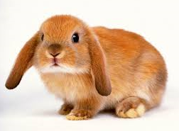
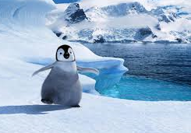
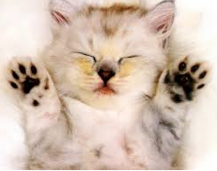
請翻開學習單第8頁，讀完八個問題，並且在第九頁每個問題中ABCD四個選項中打勾

Slide 15
教孩子自信地接受讚美
獅子型的小朋友：
有自信，自尊心對他們很重要
已經會開心接受讚美
請學會「接受讚美三要訣」：
表達感謝
說出感受
回贈讚美

Slide 16
教孩子自信地接受讚美
企鵝型的小朋友：
謹慎保守是他們的特色
但有些過度謙虛反而傷到讚美他們的人
除「接受讚美三要訣」外要另坦然接受讚美。
「接受讚美三要訣」
表達感謝
說出感受
回贈讚美

Slide 17
教孩子自信地接受讚美
兔子型的小朋友：
有想法、堅持己見是他們的特色
除教他們「接受讚美三要訣」外需再教他們分辨不真誠的讚美。
「接受讚美三要訣」 ：
表達感謝
說出感受
回贈讚美

Slide 18
教孩子自信地接受讚美
貓咪型的小朋友：
溫和安靜是他們給人的第一印象
有時會自信不足。
除教他們「接受讚美三要訣」 外須另教他們練習自然放鬆地回應別人的讚美。
「接受讚美三要訣」 ：
表達感謝
說出感受
回贈讚美

Slide 19
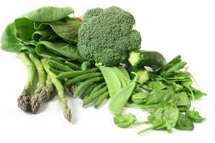
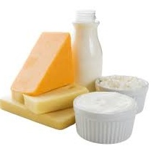
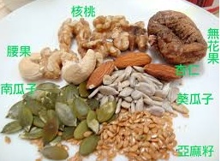
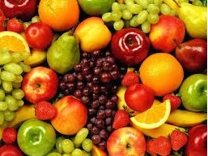
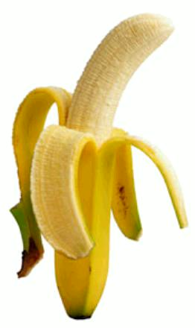
幫助情緒鎮定的食物
豆類
綠色蔬菜
奶製品
五穀類
水果
植物油脂
Notes:
聯合國氣候變遷主席、諾貝爾獎得主：生產1公斤 牛肉，排放36.4公斤 的二氧化碳

Slide 20
生活實踐- 學習單第7頁
只要你練習運用過今天所學到的情緒管理技巧
”大方接受讚美”
把它填入學習單中之第七頁 , 並且來跟老師領取情緒貼紙
學期末我們會統計哪位同學獲得最多情緒貼紙喔！
生活實踐

Slide 21
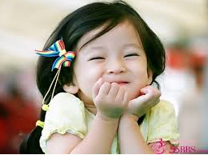
正向情緒﹝開心、滿足、興奮﹞
正向情緒多的孩子 ：
有較多好奇心和創意
對環境或資訊是保持較開放的態度
與他人的互動較多，也比較願意對人伸出援手。
正向情緒的人在創造性問題解決任務上有較好的表現。

Slide 22
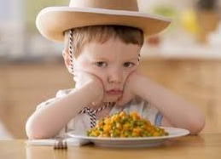
負向情緒﹝生氣、害怕、焦慮﹞
負向情緒多的孩子 ：
注意力會較受侷限。
會將事情解釋為缺乏愉悅感。
較容易中止正在進行的任務。
應培養陶冶性情的興趣，如運動、繪畫、音樂等。
Notes:
22
22

